Slide 1
স্বাগতম

Slide 2
শিক্ষক পরিচিতি
মোঃ iæ‡ej মিয়া
সহকারী শিক্ষক
জনকল্যাণ উচ্চ বিদ্যালয়
চুনারুঘাট, হবিগঞ্জ
মোবাইল নং-০১৭২৮--০৫৬৭৫৭

Slide 3
পাঠ পরিচিতি
বিষয়ঃ বিজ্ঞান
শ্রেণীঃ ৬ষ্ঠ
অধ্যায়ঃ দ্বিতীয়
সময়ঃ মিনিট

Slide 4
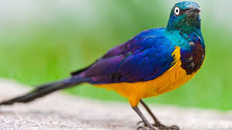
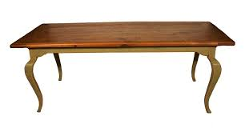
নিচের ছবিগুলো দেখ
টেবিল
পাখি

Slide 6
আজকের পাঠ
জীবের বৈশিষ্ট্য

Slide 7
শিখনফল
এই পাঠ শেষে শিক্ষার্থীরা-
জীব কাকে বলে তা বলতে পারবে।
জীব ও জড়ের মধ্যে পার্থক্য করতে পারবে।
জীবের প্রধান বৈশিষ্ট্য ব্যাখ্যা করতে পারবে।

Slide 8
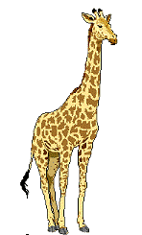
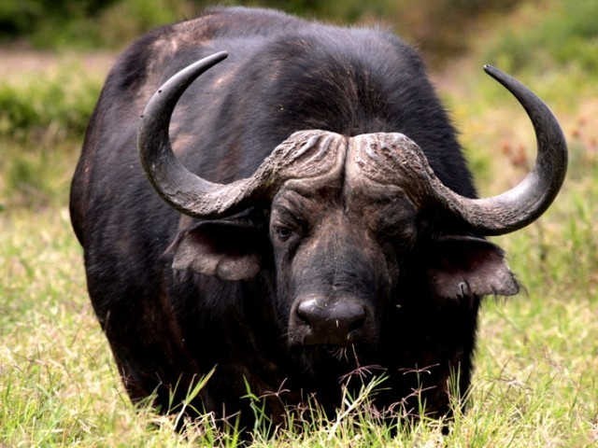
নিচের ছবিগুলো দেখ

Slide 9
একক কাজ
জীব কাকে বলে ?

Slide 10
সমাধান
আমাদের চারিদিকে ছড়িয়ে ছিটিয়ে আছে বিভিন্ন ধরনের বস্তু। এই বস্তুগুলোর মধ্যে যারা চলাফেরা করতে পারে,বৃদ্ধি পায় এবং বংশ বিস্তার করতে পারে তাদেরকে জীব বলে।

Slide 11
নিচের ছবিগুলো দেখ ও চিন্তা কর
চেয়ার
বাঘ

Slide 12
জোড়ায় কাজ
জড় ও জীবের মধ্যে পার্থক্য লিখ

Slide 13
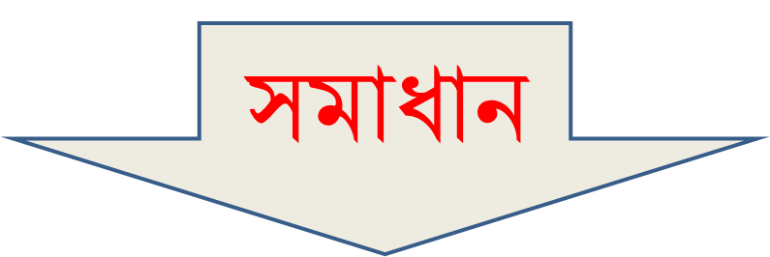
জড় ও জীবের মধ্যে পার্থক্য
জীব | জড়
জীব খাদ্য গ্রহণ করে। | জড় খাদ্য গ্রহণ করে না।
জীব বংশ বিস্তার করে। | জড় বংশ বিস্তার করে না।
জীব চলাফেরা করে। | জড় চলাফেরা করে না।

Slide 14
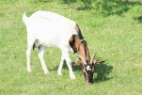
নিচের ছবিগুলো দেখ

Slide 15
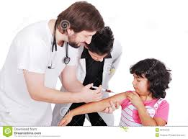

Slide 16
দলীয় কাজ
একটি জীবের কি কি বৈশিষ্ট্য আছে তা উল্লেখ কর।

Slide 17
সমাধান
চলনঃ জীব নিজের ইচ্ছায় নড়াচড়া করতে পারে।
পুষ্টিঃ প্রতিটি জীবই খাদ্য গ্রহণ করে জীবন ধারণ করে।
প্রজননঃ প্রতিটি জীবই বংশবৃদ্ধি করতে পারে।
রেচনঃ প্রতিটি জীব তার দেহে উৎপাদিত বর্জ্য পদার্থ বাইরে বের করে দেয়।

Slide 18
অনুভূতিঃ প্রতিটি জীবই নিজেকে বাঁধ দিলে তা অনুভব করে।
শ্বাস-প্রশ্বাসঃ প্রতিটি জীব জন্মের পর থেকে মৃত্যুর আগ পর্যন্ত শ্বাস গ্রহণ ও ত্যাগ করে।
বৃদ্ধিঃ প্রতিটি জীবই জন্মের পর থেকেই ধীরে ধীরে বৃদ্ধি পেতে থাকে।

Slide 19
মুল্যায়ন
রেচন কাকে বলে?
উদ্ভিদ ও প্রাণীর মধ্যে পার্থক্য বল।
অনুভুতি বলতে কি বুঝায়?

Slide 20
বাড়ির কাজ
পাইনাস কে নগ্নজীবী উদ্ভিদ বলা হয় কেন?

Slide 21
ধন্যবাদ

